Slide 1
Проектирование игр: функциональный подход
Автор: Кирилл Лебедев,
компания Evosquare
askofen@mail.ru
При участии: С.В. Сычёва,
Система «ТРИЗ-ШАНС»
sch@triz-ri.ru

Slide 2
Содержание:
Пример про аквариум
Что важнее – объект или функция?
Программа как конвейер
Цепочка обязанностей
Выводы
Статистика
Список литературы

Slide 3
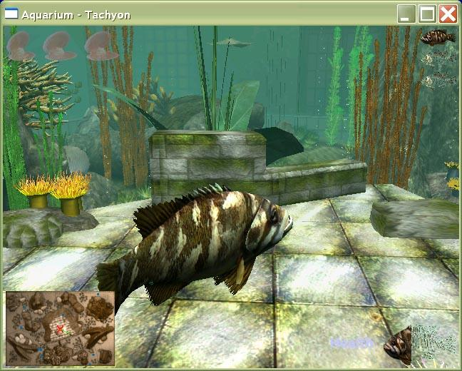
Условия
Пример "Аквариум"
Аквариум
Рыба
Противники:
  Скат
  Рак

Slide 4
Пример "Аквариум"
class Противник
{
// и т.д.
};
class Скат : public Противник
{
// и т.д.
};
class Рак : public Противник
{
// и т.д.
};

Slide 5
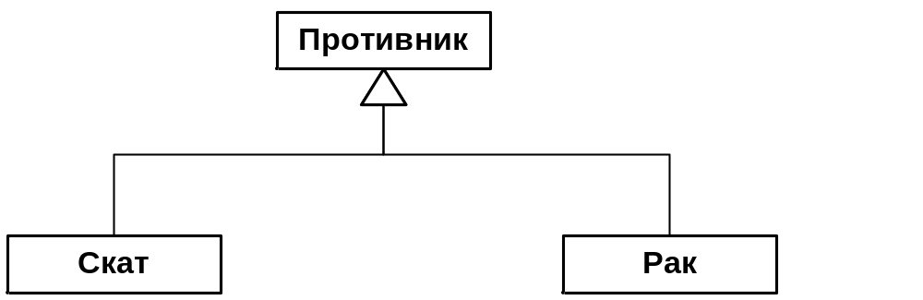
Пример "Аквариум"

Slide 6
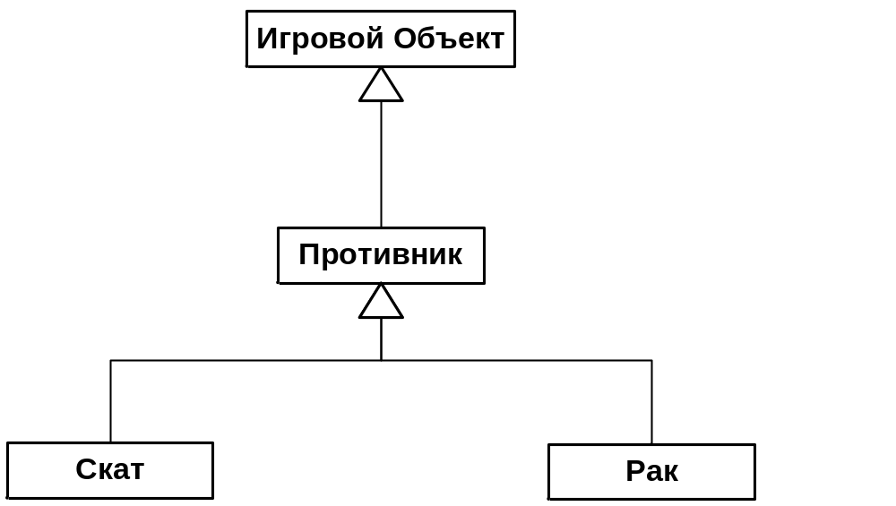
Пример "Аквариум"

Slide 7
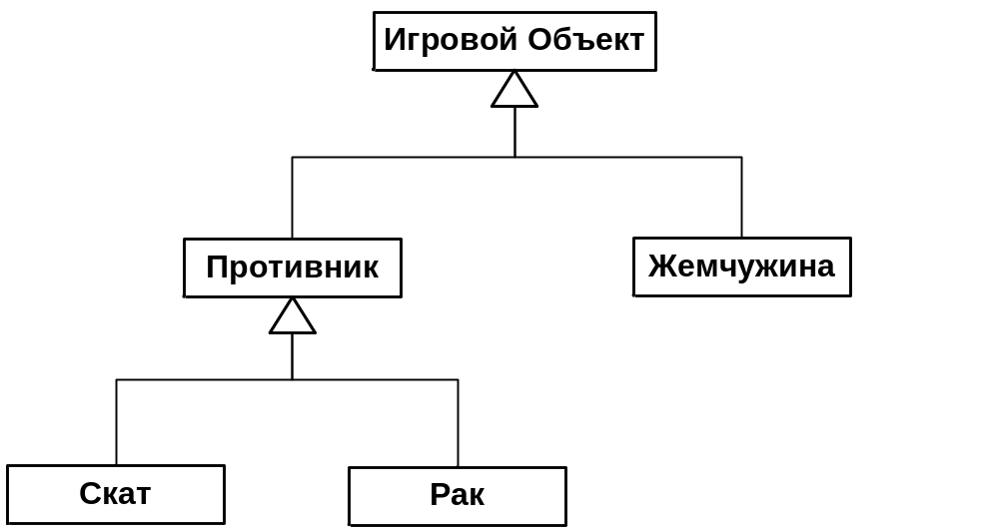
Пример "Аквариум"

Slide 8
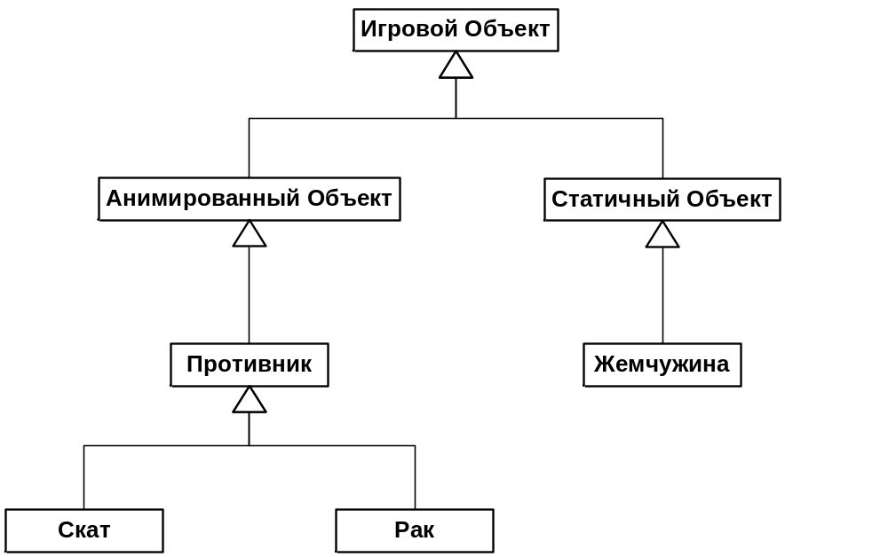
Пример "Аквариум"

Slide 9
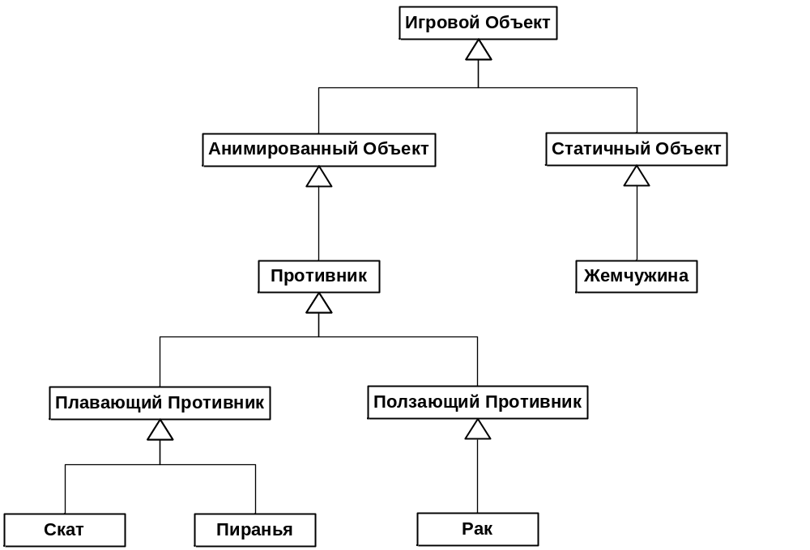
Пример "Аквариум"

Slide 10
Пример "Аквариум"
Крутящаяся Жемчужина – это:
  Жемчужина?
  или
  Анимированный Объект?

Slide 11
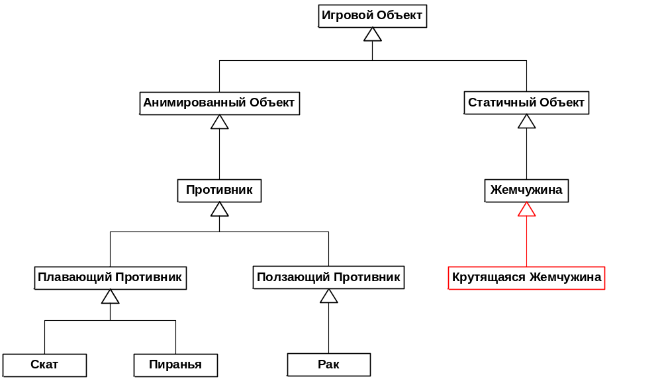
Пример "Аквариум"

Slide 12
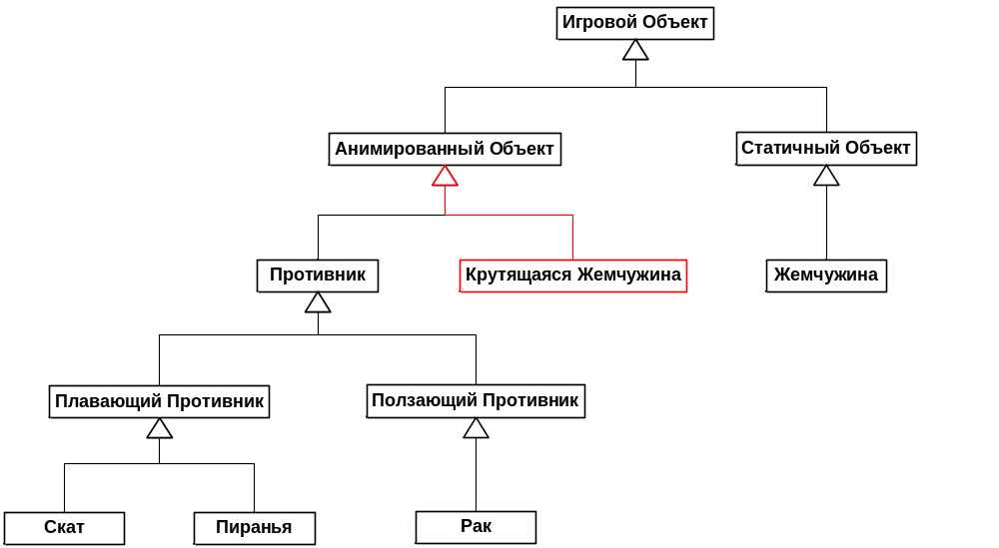
Пример "Аквариум"

Slide 13
Пример "Аквариум"
Главная Рыба – это:
  Игрок?
  или
  Плавающий Противник?

Slide 14
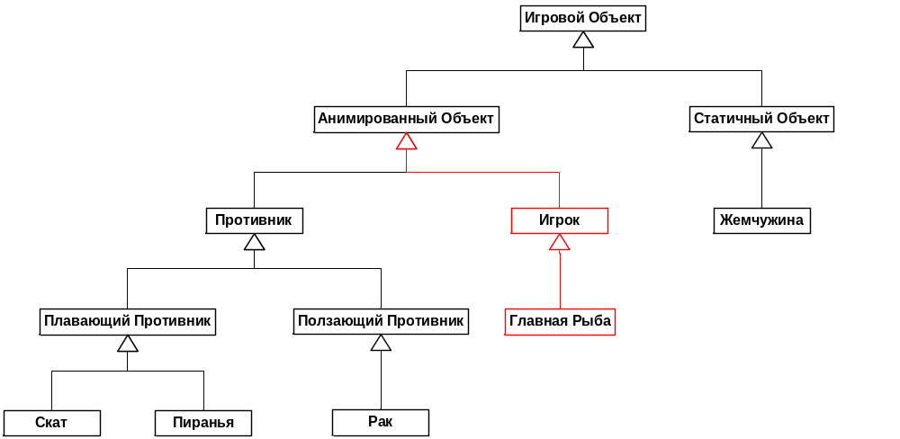
Пример "Аквариум"

Slide 15
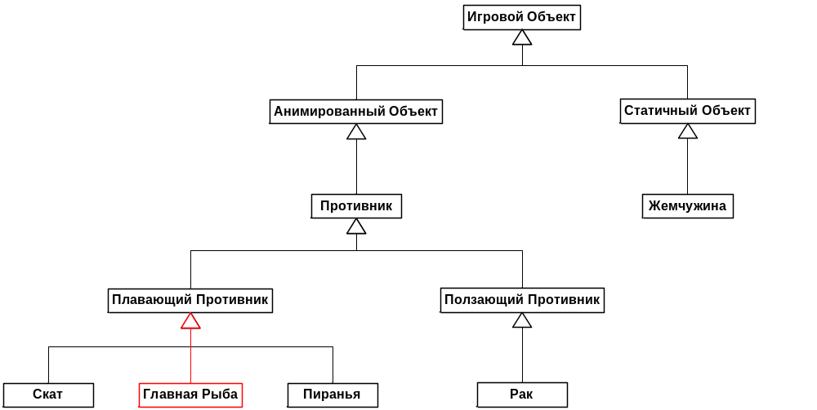
Пример "Аквариум"

Slide 16
Пример "Аквариум"
Противоречие
"должно быть одно – и должно быть другое"
С одной стороны, класс необходимо поместить в одну ветвь иерархии, а с другой стороны – класс нужно поместить в другую, параллельную, ветвь иерархии.

Slide 17
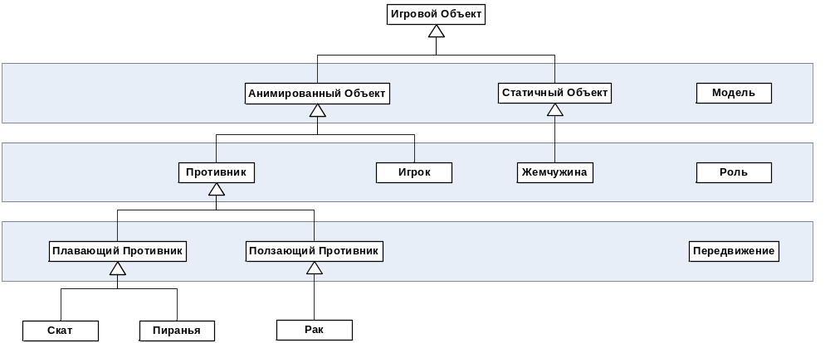
Пример "Аквариум"

Slide 18
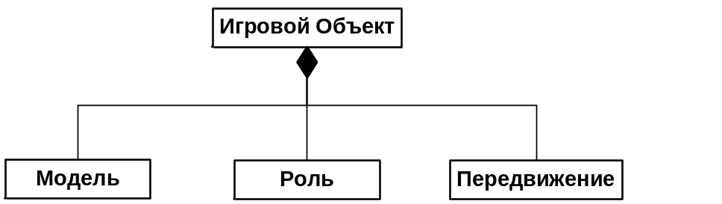
Пример "Аквариум"
class Модель;
class Роль;
class Передвижение;
class ИгровойОбъект
{
Модель * m_pМодель;
Роль * m_pРоль;
Передвижение * m_pПередвижение;
};

Slide 19
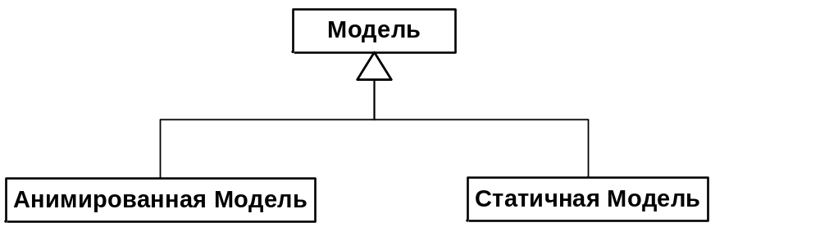
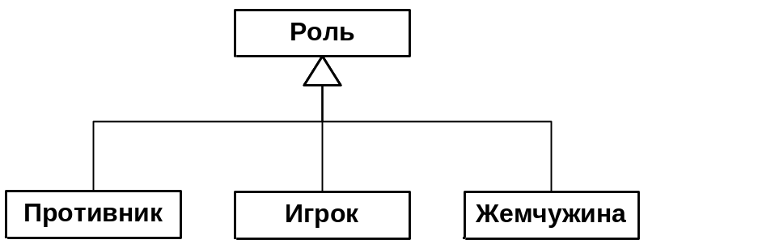
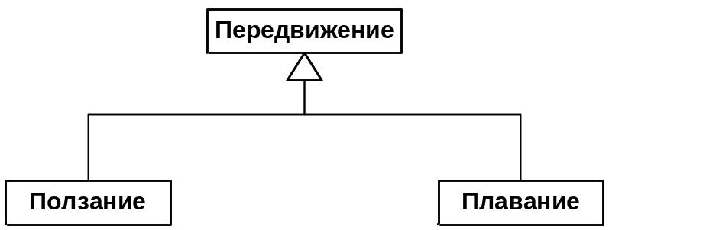
Пример "Аквариум"

Slide 20
Объект или функция?
Построение непротиворечивой иерархии объектным способом невозможно

Slide 21
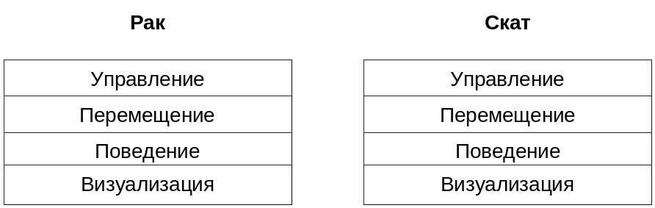
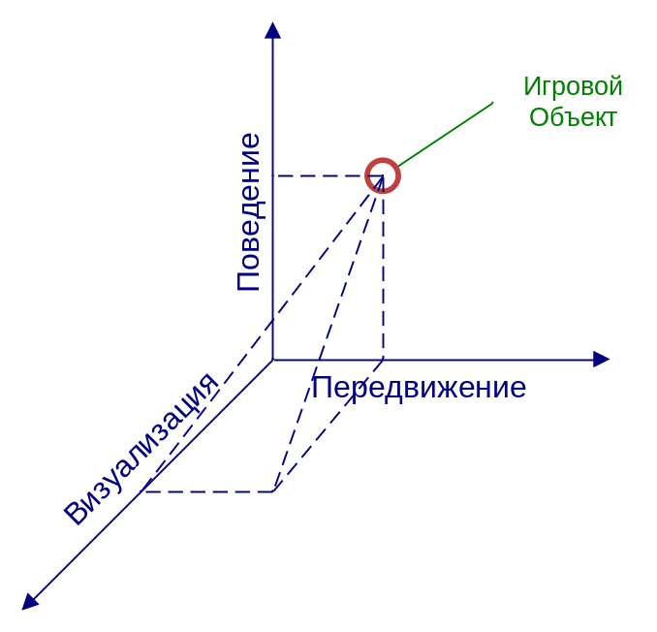
Альтернативы
Объект или функция?
Игровой Объект == набор функций
Игровой Объект – точка в пространстве функций

Slide 22
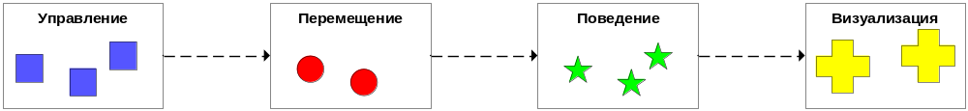
Объект или функция?
Смена парадигмы
не строить объектную иерархию;
устранить объектную типизацию;
перейти к функциональной типизации;
получится конвейер

Slide 23
Как создать конвейер?
Ситуация
Упорядочить действия
Избавиться от ветвлений
Устранить циклы
Сгруппировать типовые операции в модули
Сгруппировать модули в "цепь"

Slide 24
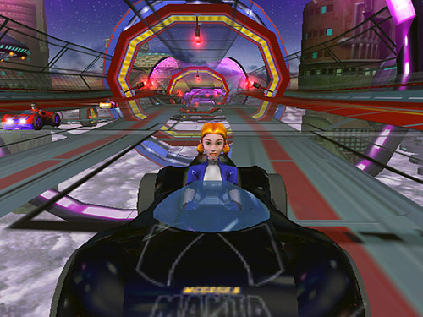
Как создать конвейер?
Ситуация
AI-водитель должен:
двигаться по траектории;
объезжать препятствия;
защищаться от мин;
подбирать power-up'ы;
и т.д.

Slide 25
Как создать конвейер?
Шаг 1. Упорядочить действия
Задача:
Впереди установлена мина
AI-водитель может:
  объехать мину;
  включить щит
Какое действие выбрать?
Противоречие:
  Чтобы не подорваться на мине, AI-водитель должен выполнить манёвр "объезд мины", и в то же время должен выполнить манёвр "включение щита".
Приём "Критерий или Система Критериев":
подобрать критерий или систему критериев, чтобы упорядочить действия;
использовать найденные критерии для нахождения пропущенных действий.

Slide 26
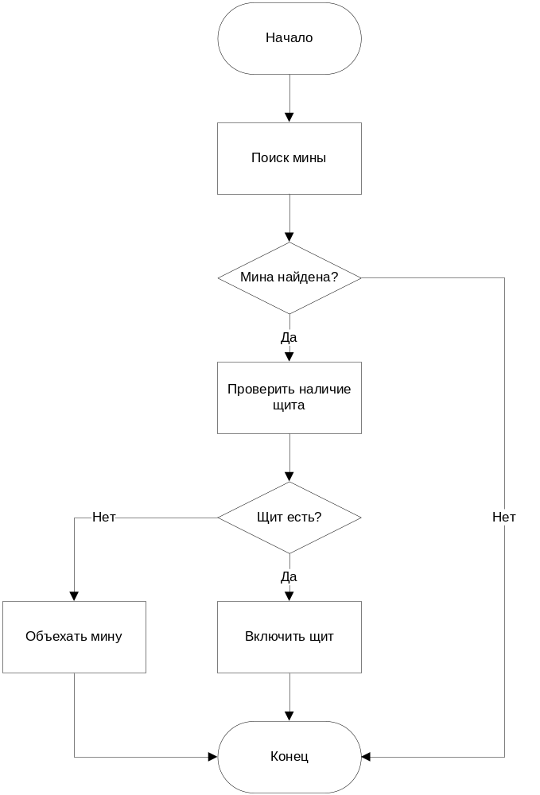
Шаг 1. Упорядочить действия
Пример 1
Критерии:
наличие мины;
наличие щита

Slide 27
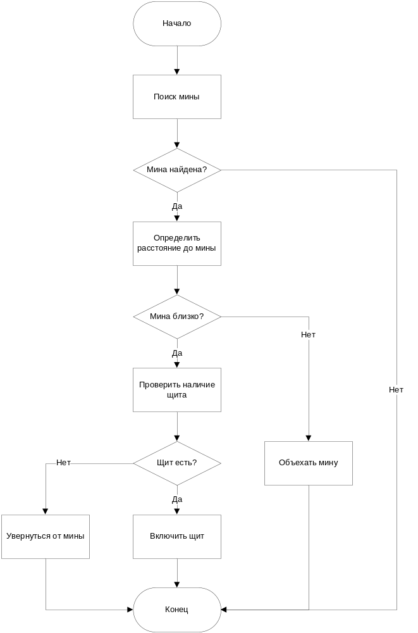
Шаг 1. Упорядочить действия
Пример 2
Критерии:
наличие мины;
наличие щита;
расстояние до мины
Пропущенное действие:
увернуться от мины

Slide 28
Как создать конвейер?
Как создать конвейер?
Шаг 2. Избавиться от ветвлений
Шаг 2. Избавиться от ветвлений
Задача:
Слишком много ветвлений
bool bHasMine;
bool bHasShield;
float fltDistanceToMine;
if (bHasMine)
{
if (fltDistanceToMine <= DANGER_DISTANCE)
{
if (bHasShield)
UseShield();
else
Turn();
}
else
{
AvoidMine();
}
}
else
{
// ...
}
Противоречие "много – мало":
  Чтобы код учитывал все возможные ситуации, он должен содержать много критериев, но чтобы код был простым, он должен содержать мало критериев.
Приём "Свёртывание критериев":
перейти от многокритериеальной системы к системе с одним критерием;
сгруппировать события в "пачки"

Slide 29
Шаг 2. Избавиться от ветвлений
Пример
Критерий 1 "Наличие мины" | Критерий 2 "Расстояние до мины" | Критерий 3 "Наличие щита" | Действие
Есть | Далеко | Не важно | Объехать мину
Есть | Близко | Есть | Включить щит
Есть | Близко | Нет | Увернуться
enum ICriterious
{
eUseShield,
eMakeTurn,
eAvoidMine
};
ICriterious iCriterious;
switch (iCriterious)
{
case eUseShield: UseShield(); break;
case eMakeTurn: Turn(); break;
case eAvoidMine: AvoidMine(); break;
}

Slide 30
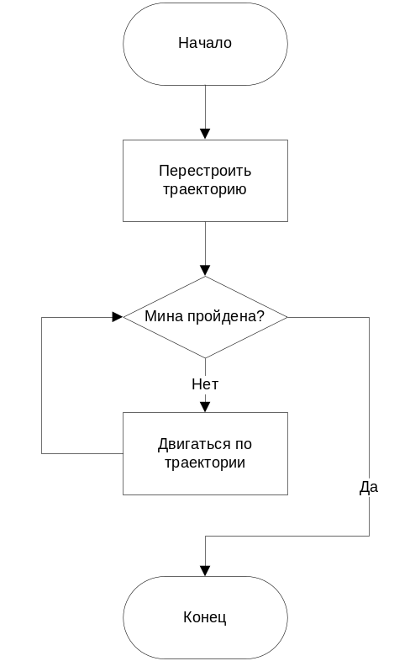
Как создать конвейер?
Шаг 3. Избавиться от циклов
Задача:
Операция "объезд мины" привносит модальность, т.к. содержит в себе цикл
Противоречие "должен быть – не должен быть":
  Чтобы AI-водитель мог объехать мину, оператор цикла должен быть, и в то же время, чтобы AI-водитель мог обрабатывать и другие события, оператора цикла не должно быть.
Приём "Свёртывание циклов":
объеднить внешний цикл с внутренним;
поместить проверку условий внутреннего цикла в место проверки условий внешнего цикла;
поместить операторы тела внутреннего цикла в тело внешнего цикла

Slide 31
Шаг 3. Избавиться от циклов
Пример
представим игровой цикл упрощённым образом;
где-то в нём очередь доходит до AI
// Игровой цикл
while (bRun)
{
// ...
// Код AI
bool bHasMine = FindMine();
if (bHasMine)
{
float fltDistanceToMine = GetDistanceToMine();
if (fltDistanceToMine > DANGER_DISTANCE)
{
AvoidMine();
}
// ...
}
// ...
}

Slide 32
Шаг 3. Избавиться от циклов
Пример
вставим тело функции AvoidMine() прямо в цикл
// Игровой цикл
while (bRun)
{
// ...
// Код AI
bool bHasMine = FindMine();
if (bHasMine)
{
float fltDistanceToMine = GetDistanceToMine();
if (fltDistanceToMine > DANGER_DISTANCE)
{
// Раскрытие функции AvoidMine()
MakeTrack();
while (!bIsMineAvoided)
{
FollowTrack();
}
}
// ...
}
// ...
}

Slide 33
Шаг 3. Избавиться от циклов
Пример
избавимся от внутреннего цикла
// Игровой цикл
while (bRun)
{
// ...
// Код AI
bool bHasMine = FindMine();
if (bHasMine)
{
float fltDistanceToMine = GetDistanceToMine();
if (fltDistanceToMine > DANGER_DISTANCE)
{
MakeTrack();
FollowTrack();
}
// ...
}
// ...
}

Slide 34
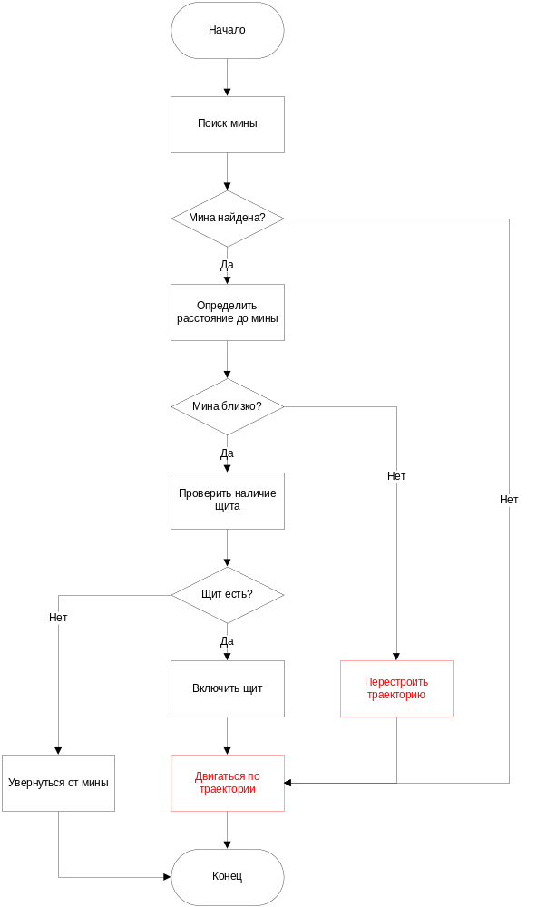
Шаг 3. Избавиться от циклов
Пример
заменим действие "Объехать мину" на последовательность из двух операций "Перестроить траекторию" и "Двигаться по траектории";
склеим внутренний цикл ("пока мина не пройдена...") с внешним игровым циклом;
поместим элементарную операцию "Двигаться по траектории" в другие части ветвления, где эта операция нужна и была пропущена по недоразумению.

Slide 35
Как создать конвейер?
Шаг 4. Сгруппировать элементарные операции
Задача:
Элементарных операций слишком много
Для AI-водителя:
  включить щит;
  двигаться по траектории;
  увернуться (резко свернуть в сторону);
  перестроить траекорию
Разноплановые
Сложно оперировать
Противоречие "много – мало":
  Чтобы AI-водитель мог обрабатывать все возможные события, он должен содержать и выполнять много различных операций, и в то же самое время, чтобы можно было спроектировать устойчивый алгоритм работы AI-водителя, операций должно быть мало.
Приём "Уровни абстракции":
составить перечень типовых элементарных операций;
распределить их по разным уровням абстракции.

Slide 36
Шаг 4. Сгруппировать операции
Пример
Представим алгоритм в виде таблицы критериев
Операции можно распределить по трём уровням:
  прокладка маршрута;
  руление (следование по маршруту);
  защита
Мина | Расстояние | Щит | Действие | Обязанность
Есть | Близко | Есть | Включить щит | Защита
Есть | Близко | Есть | Двигаться по траектории | Руление
Есть | Далеко |  | Двигаться по траектории
Нет |  |  | Двигаться по траектории
Есть | Близко | Нет | Увернуться (свернуть с траектории)
Есть | Далеко |  | Перестроить траекторию | Прокладка маршрута

Slide 37
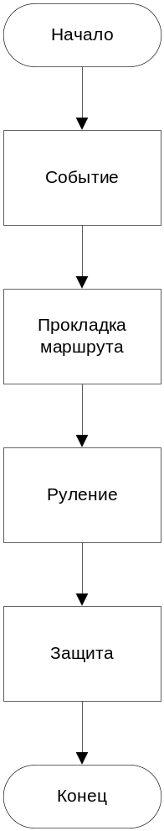
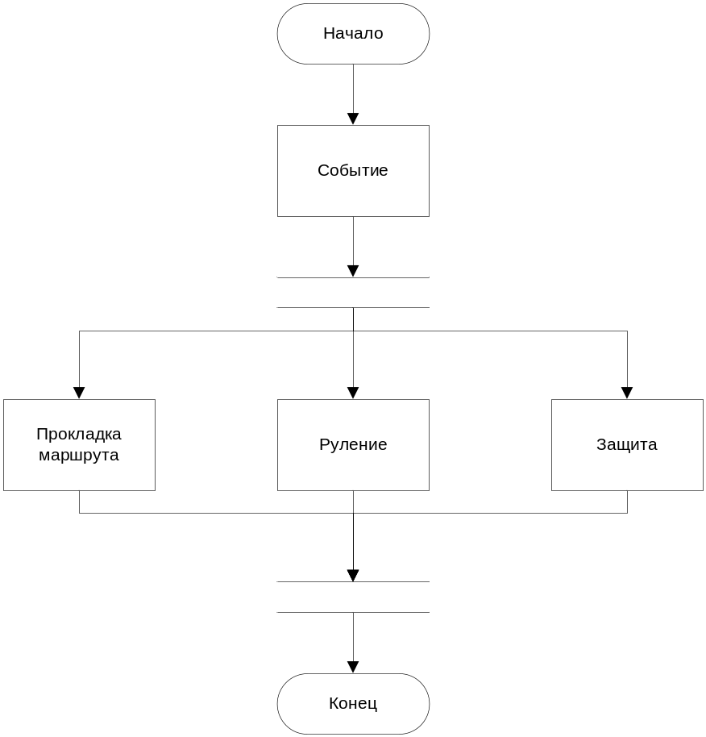
Упорядочить модули
Как создать конвейер?
Последовательно
Параллельно

Slide 38
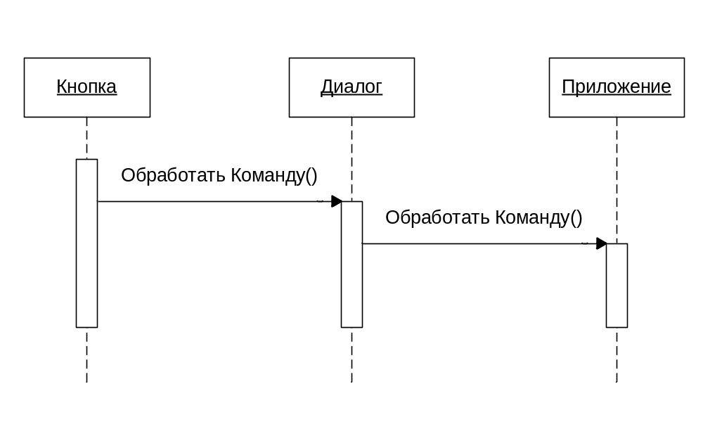
Цепочка обязанностей
Проблемы при расширении
Причины проблем
Решение

Slide 39
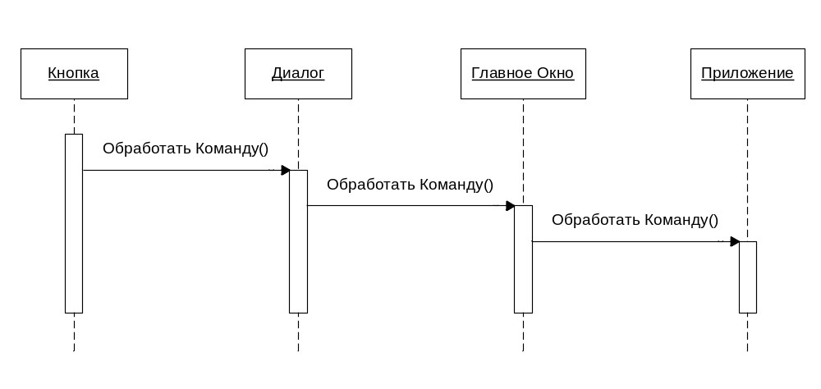
Цепочка обязанностей
Цепочка обязанностей
Проблемы при расширении
Проблемы при расширении
Поиск обработчика занимает O(N)
Логика поиска и обработки разбросана по объектам == сложно сопровождать
Код обработчика содержит много if'ов

Slide 40
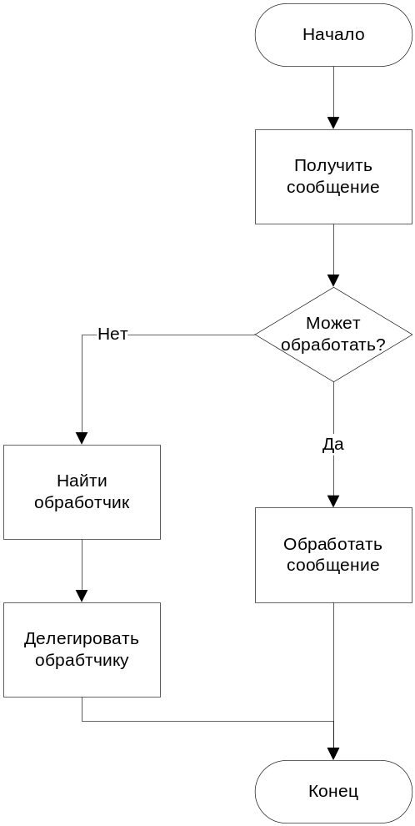
Цепочка обязанностей
Цепочка обязанностей
Причина проблем
Причина проблем
Каждый обработчик делает "всё":
    проверяет сообщение;
    обрабатывает его (при возможности);
    ищет другой обработчик (при невозможности обработать);
    делегирует сообщение другому обработчику

Slide 41
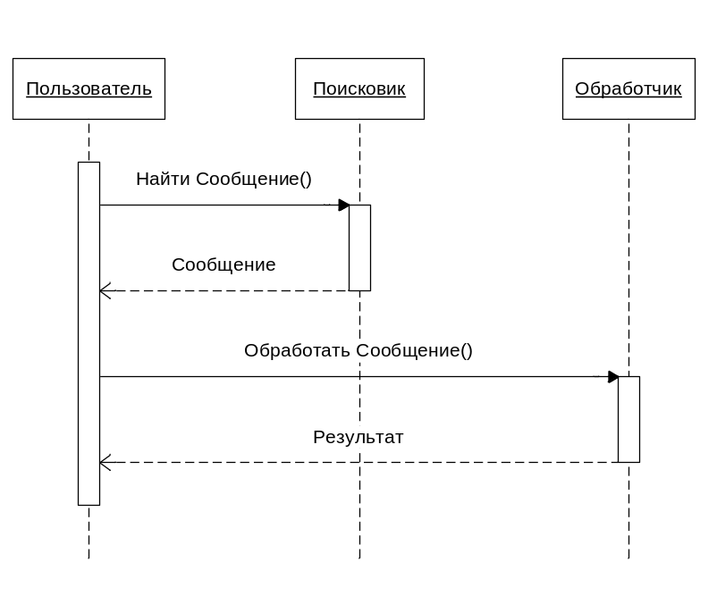
Цепочка обязанностей
Решение
"раздробить" комплексное действие "обработка и диспетчеризация сообщения" на элементарные операции:
  поиск обработчика;
  обработка сообщения
делегировать операции отдельным сущностям;
устранить излишние if'ы при помощи приёма "Свёртывание критериев"

Slide 42
Выводы
Невозможно построить непротиворечивую классификацию, в основе которой находится объект
  противоречивость начинает проявляться в объектных иерархиях с 4 – 5 уровнями
Не нужно проектировать классы вообще, только потому что они есть в предметной области
  каждый класс должен выполнять определённые обязанности
Не нужно создавать универсальные классы для всей программы
  область действия класса – подсистема, отвечающая за группу однородных функций;
Не следует начинать проектирование с выявления абстракций (например, "датчик", "водитель", "машина" и т.п.)
  начинать следует с написания прецедентов (use cases)
  и с построения конвейерного механизма работы программы
Чтобы построить конвейер, необходимо:
  "раздробить" комплексные действия на элементарные операции;
  сгруппировать однородные элементарные операции в функциональные подсистемы

Slide 43
Статистика
Задача:
Разработать специализированную базу данных для модуля роутинга GPS-навигационной системы
Цель:
Сократить время построения маршрута при работе на КПК
Необходимо разработать:
формат базы данных;
компилятор;
модуль доступа (ридер)

Slide 44
Объём документации
Статистика
Название проекта | Количество документов | Количество страниц
Компилятор | 1 | 14
Ридер | 2 | 36
Итого: | 3 | 50

Slide 45
Объём кода
Статистика
Модуль | Количество классов | Количество строк кода | Количество строк комментариев
Компилятор | 27 | 2002 | 732
Ридер | 22 | 1938 | 646
Итого: | 49 | 3940 | 1378

Slide 46
Сроки
Статистика
Этап | Время, прогноз (ч) | Время, реальное (ч)
Постановка задачи | 16 | 16
Проектирование | 80 | 84
Кодирование | 16 | 84
Тестирование, отладка и оптимизация | 16 | 56
Итого: | 128 | 240
Причина задержки – возникновение непредвиденных задач при реализации стыка между картами

Slide 47
Производительность
Статистика
Проект | Объем (в строках кода) | Время разработки (в днях) | Скорость разработки (строк кода в день)
База данных для роутинга | 3940 | 30 | 131
Норма (по данным IBM) | несколько тысяч | 20 | 22 – 50

Slide 48
Качество
Статистика
Модуль | Количество внесенных ошибок | Количество внесенных ошибок на 1000 строк кода
Компилятор | 9 | 4,496
Ридер | 9 | 4,645
Общие данные | 18 | 4,569
Примечания:
Не учитывались ошибки компиляции
Эти ошибки были обнаружены программистом до сдачи программы в отдел тестирования

Slide 49
Качество
Качество
Статистика
Статистика
Ошибки, оставшиеся в модуле до прохождения тестирования
Модуль | Количество ошибок до тестирования | Количество ошибок до тестирования на 1000 строк кода
Компилятор | 1 | 0.5
Ридер | 1 | 0.5
Общие данные | 2 | 0.5

Slide 50
Литература по ТРИЗ
Сайт Официального Фонда Г.С. Альтшуллера www.altshuller.ru
Электронная книга «Введение в ТРИЗ. Основные понятия и подходы» (доступна здесь www.altshuller.ru/e-books)
Альтшуллер Г.С. Как делаются открытия (мысли о методике научной работы), 1960 г. - http://www.altshuller.ru/triz/investigations1.asp
Альтшуллер Г.С. Найти идею. Введение в теорию решения изобретательских задач. – 3-е изд., дополненное. – Петрозаводск: Скандинавия, 2003. – 240 с.
Альтшуллер Г.С. Творчество как точная наука. — 2-е изд., доп. — Петрозаводск: Скандинавия, 2004 (доступна здесь http://shop.triz-ri.ru/?group_id=3).
Герасимов В.М., Литвин С.С. Основные положения методики проведения функционально-стоимостного анализа. Свертывание и сверхэффект. – Журнал ТРИЗ, № 2, 1992 г. – с. 7 – 45.
Саламатов Ю.П., Кондраков И.М. Идеализация технических систем. Исследование и разработка пространственно-временной модели эволюции технических систем (модель "бегущей волны идеализации") на примере развития ТС "Тепловая труба". – Рукопись, Красноярск, 1984. - http://www.rus.triz-guide.com/publicat/allbooks/ideal_tech_systems.html
Саламатов Ю. Система развития законов техники. В сб.: Шанс на приключение / Сост. А.Б. Селюцкий. – Петрозаводск: Карелия, 1991.

Slide 51
Литература по ТРИЗ в программировании
С.В. Сычев, К.А. Лебедев. Как вспомнить и «так известное» - http://www.triz-ri.ru/themes/method/creative/creative50.asp
С.В. Сычев, К.А. Лебедев. Освобождение узников оператора IF - http://www.triz-ri.ru/themes/method/creative/creative57.asp
С.В. Сычев, К.А. Лебедев. О потерянном уровне - http://www.triz-ri.ru/themes/method/creative/creative60.asp
С.В. Сычев, К.А. Лебедев. «Что увидишь, то и неси...» - http://www.triz-ri.ru/themes/method/creative/creative51.asp
С.В. Сычев, К.А. Лебедев. «Неважно, где рисовать...» - http://www.triz-ri.ru/themes/method/creative/creative52.asp
С.В. Сычев, К.А. Лебедев. «Пусть само проявится...» - http://www.triz-ri.ru/themes/method/creative/creative56.asp

Slide 52
Литература по программированию и проектированию
ГОСТ 19.xxx. Единая система программной документации –http://linux.nist.ru/hr/doc/gost/gost19.htm
Ален Э. Типичные ошибки проектирования./Пер. с англ. – СПб.: Питер, 2003. – 224 с.: ил.
Ахо, Альфред, В., Хопкрофт, Джон, Ульман, Джеффри, Д. Структуры данных и алгоритмы. : Пер. с англ. : Уч. пос. – М.: Издательский дом "Вильямс", 2000. – 384 с.: ил.
Бадд Т. Объектно-ориентированное программирование в действии/Перев. с англ. – СПб.: Питер, 1997. – 464 с.: ил.
Буч Г. Объектно-ориентированный анализ и проектирование с примерами приложений на C++, 2-е изд./Пер с англ. – М.: "Издательство Бином", СПб: "Невский диалект", 1998 г.
Гамма Э. , Хелм Р. , Джонсон Р. , Влиссидес Дж. Приемы объектно-ориентированного проектирования. Паттерны проектирования. — СПб: Питер, 2001. — 368 с.: ил.
Йордон, Эдвард, Аргила, Карл. Структурные модели в объектно-ориентированном анализе и проектировании. – М.: Издательство «ЛОРИ», 1999. – 264 с.: ил.
Кириевски, Джошуа. Рефакторинг с использованием шаблонов/Пер. с англ. – М.: ООО «И.Д. Вильямс», 2006. – 400 с.: ил.
Коберн, Алистер. Современные методы описания функциональных требований к системам/Пер. с англ. – М.: Издательство «Лори», 2002 г. – 263 с.: ил.
Коуд, Петер, Норт, Дэвид, Мейфилд, Марк. Объектные модели. Стратегии, шаблоны и приложения. — М.: Издательство "ЛОРИ", 1999. — 434 с.: ил.
Мацяшек, Лешек, А. Анализ требований и проектирование систем. Разработка информационных систем с использованием UML/Пер. с англ. – М.: Издательский дом «Вильямс», 2002. – 432 с.: ил.
Мейер, Бертран. Объектно-ориентированное конструирование программных систем / Пер. с англ. – М.: Издательско-торговый дом «Русская редакция», 2005. – 1232 стр.: ил.
Проектирование информационных систем : курс лекций : учеб. пособе для студентов вузов, обучающихся по специальностям в области информ. технологий / В.И. Грекул, Г.Н. Денищенко, Н.Л. Коровкина. – М.: Интеренет-Ун-т Информ. технологий, 2005. – 304 с., ил.
Рамбо Дж., Блаха М. UML 2.0. Объектно-ориентированное моделирование и разработка. 2-е изд./Пер. с англ. – СПб.: Питер, 2007. – 544 с.: ил.
Раскин Джеф. Интерфейс: новые направления в проектировании компьютерных систем. – Пер. с англ. – СПб: Символ-Плюс, 2007. – 272 с., ил.
Страуструп Б. Язык программирования C++, 3-е изд./Пер. с англ. – СПб.; М.: «Невский Диалект» - «Издательство БИНОМ», 1999 г. – 991 с.: ил.
Тидвелл Дженифер. Разработка пользовательских интерфейсов. – СПб.: Питер, 2008. – 416 с., ил.
Фаулер, Мартин. Архитектура корпоративных программных приложений. – Пер. с англ. – М.: Издательский дом «Вильямс», 2006. – 544 с.: ил.
Фаулер М. Рефакторинг: улучшение существующего кода. — Пер. с англ. - СПб: Символ-Плюс, 2003. — 432 с.: ил.
Хоп, Грегор, Вульф, Бобби. Шаблоны интеграции корпоративных приложений/Пер. с англ. – М.: ООО «И.Д. Вильямс», 2007. – 672 с.: ил.
Шаллоуей, Алан, Трот, Джеймс Р. Шаблоны проектирования. Новый подход к объектно-ориентированному анализу и проектированию/Пер. с англ. — М.: Издательский дом "Вильямс", 2002. — 288 с.: ил.
Шумэйкер Скотт. Techniques and Strategies for Data-driven design in Game Development – http://ai.eecs.umich.edu/soar/Classes/494/talks/Schumaker.pdf
Элджер Дж. C++: библиотека программиста/Пер. с англ. – СПб.: ЗАО «Издательство «Питер», 1999. – 320 с.: ил.

Slide 53
Литература (остальное)
Баллистические ракеты и ракеты-носители: Пособие для студентов вузов. / О.М. Алифанов, А.Н. Андреев, В.Н. Гущин и др.; Под ред. О.М. Алифанова. – М.: Дрофа, 2004. – 512 с., ил.
Казённов Г.Г. Основы проектирования интегральных схем и систем. / Г.Г. Казённов. – М.: БИНОМ. Лаборатория знаний, 2005. – 295 с., ил.
Форд Генри. Моя жизнь и моё дело. - http://www.improvement.ru/bibliot/ford/

